Slide 1
Trajectory Planning
Grasping Object Based on 3D Image for Healthcare robotic

Slide 2
Fungsi
Trajectory planning digunakan untuk menggerakkan visualisasi tangan robot 7 dof dan menggunakan work position based trajectory regeneration
Dikarenakan untuk tangan robot 7 dof kami masih belum terdapat persamaan inverse kinematic sehingga Trajectory planning ini, saya terapkan sementara dalam planar 3 dof yang sudah terdapat persamaan inverse kinematic dan forward kinematic

Slide 3
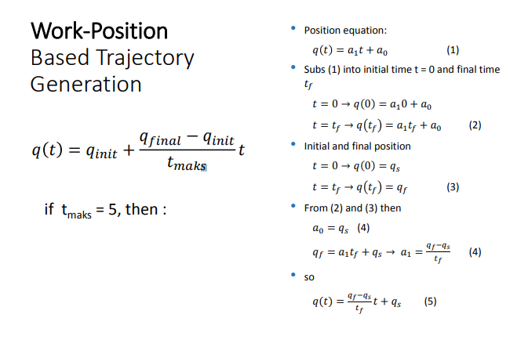
Work-Position Based Trajectory Generation
Dari work position ini dapat dilihat bahwa trajectory planning yaitu menggerakkan tangan robot berdasarkan pergeseran tiap koordinatnya dengan iterasi yang kita inginkan

Slide 4
Trajectory Planning
Untuk Trajectory yang saya coba adalah menulis huruf ‘N’ dengan 3 dof planar pada matlab dengan Work-Position Based Trajectory Generation

Slide 5
Berikut link untuk program matlab dan video hasil
https://drive.google.com/drive/folders/14KSsucjQpzFWrMqghjzegWG8NkN2j52M?usp=sharing

